Slide 1
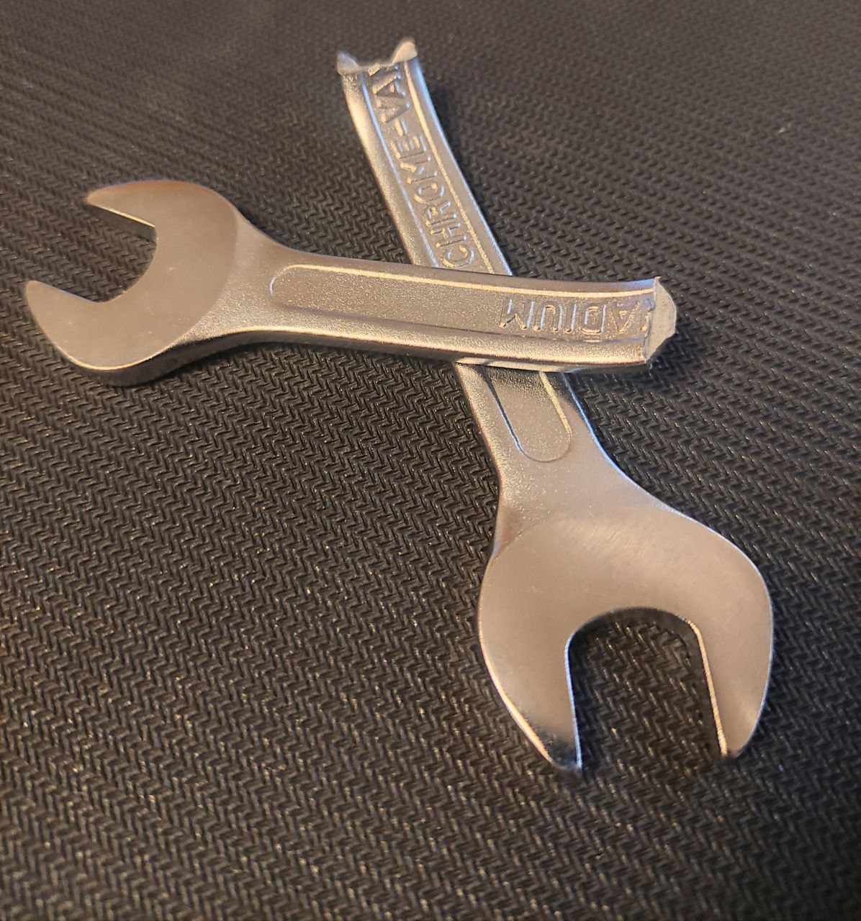
Курс по сгибанию железа

Slide 2
Идея
Помочь людям становиться сильнее
Найти что-то новое
Найти единомышленников

Slide 3
Общий вид
Сайт, на котором вы можете ознакомиться с самим курсом
Курс представляет из себя дискорд канал с множеством различных разделов.
В каждом разделе есть видеоматериалы с подробным объяснением и чат для обсуждения для учеников.

Slide 4
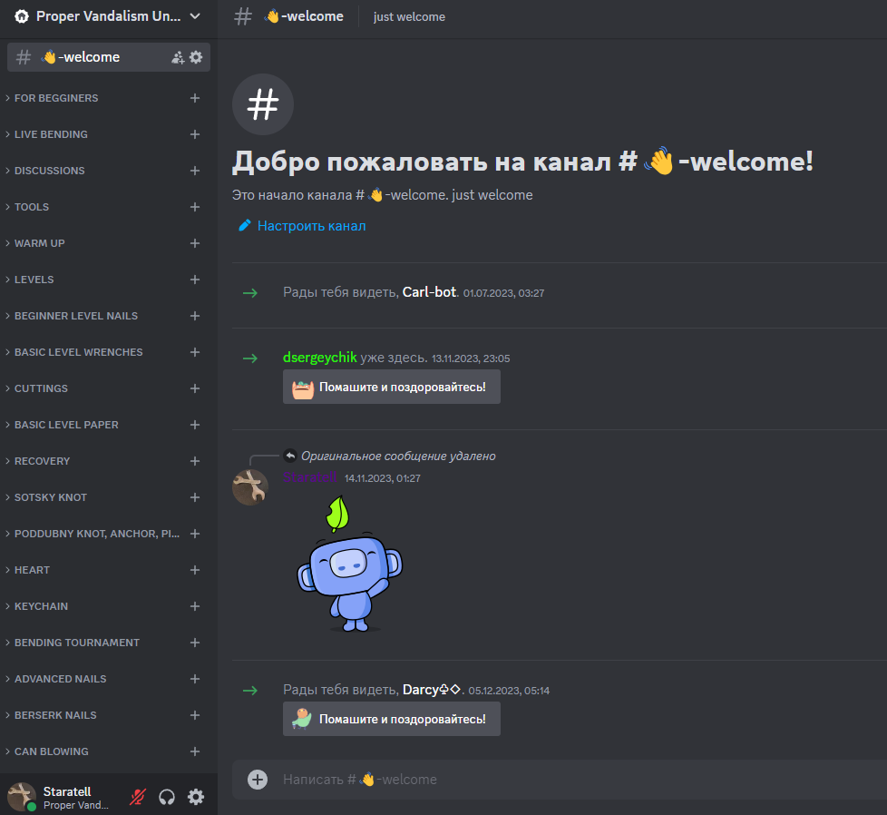
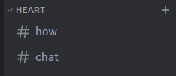
Раздел
Видео с объяснением
Чат для обсуждений

Slide 5
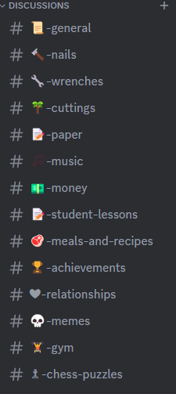



Slide 6
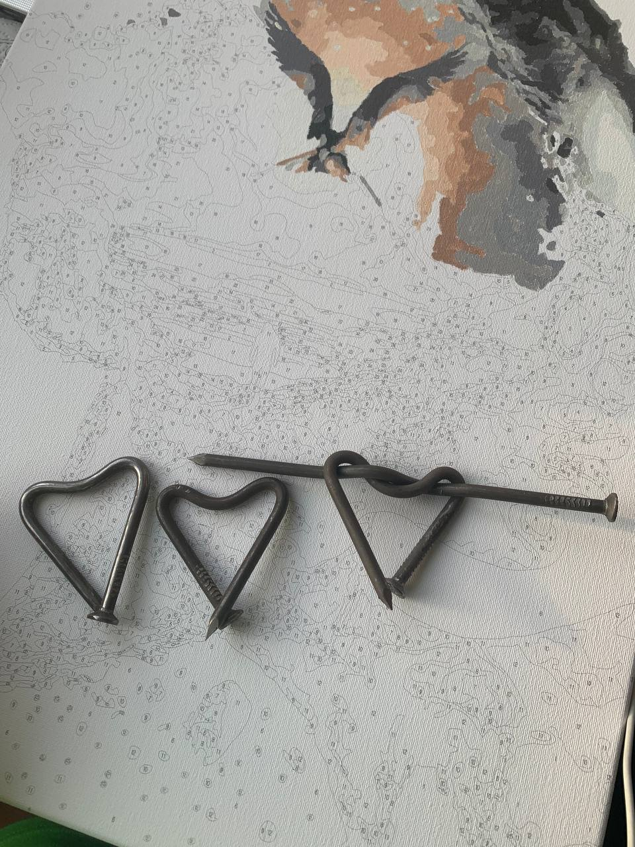
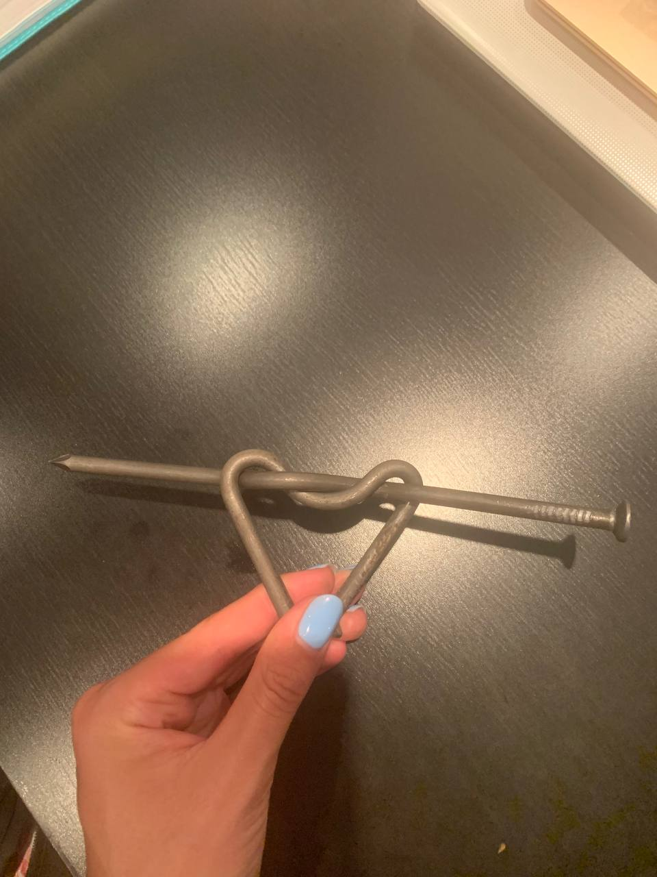
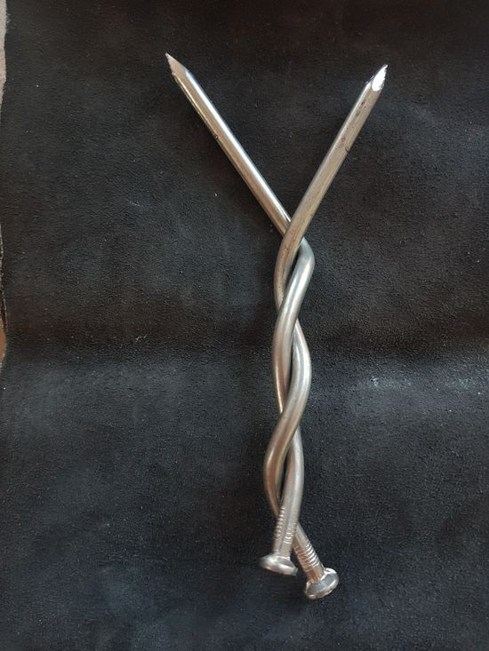
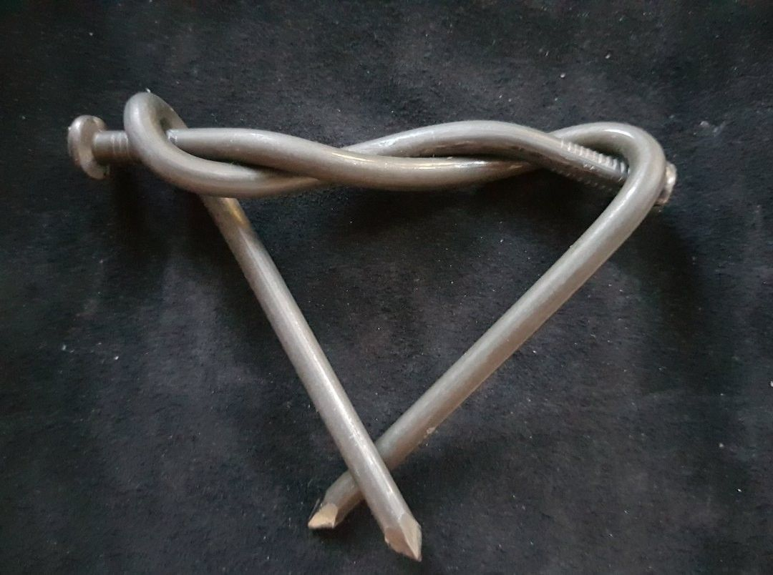
Примеры работ

Slide 7
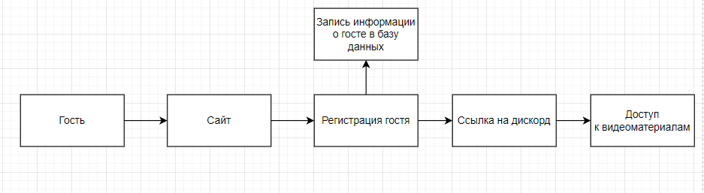

Концепт

Slide 8
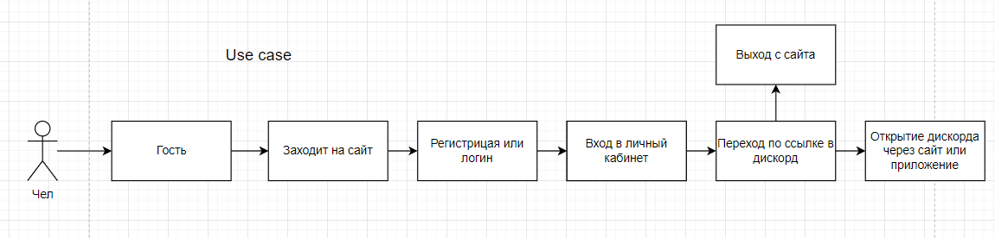
Use Case

Slide 9
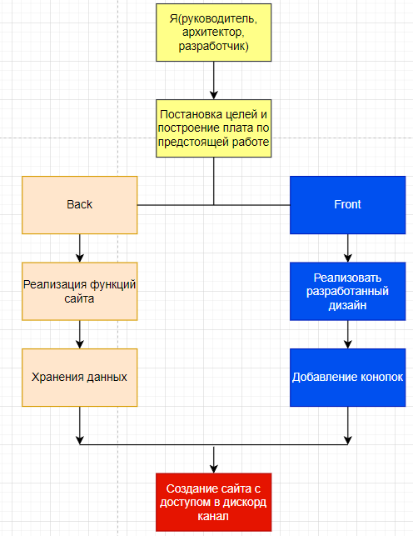
ИСР

Slide 10
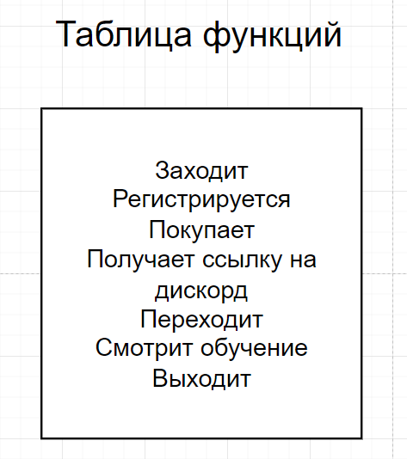
Таблица функций

Slide 11
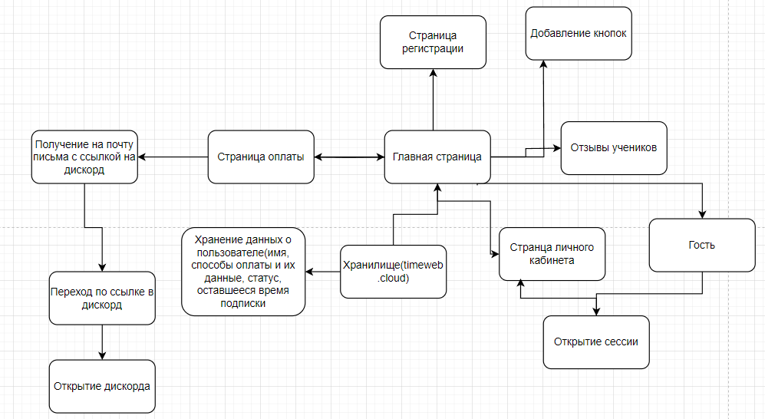
DFD

Slide 12
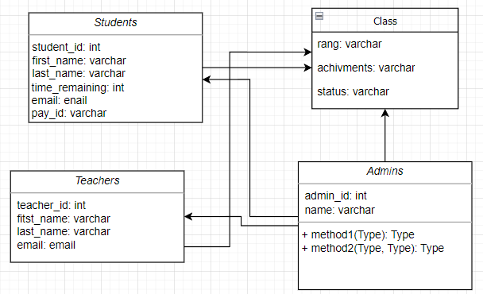
ER

Slide 13
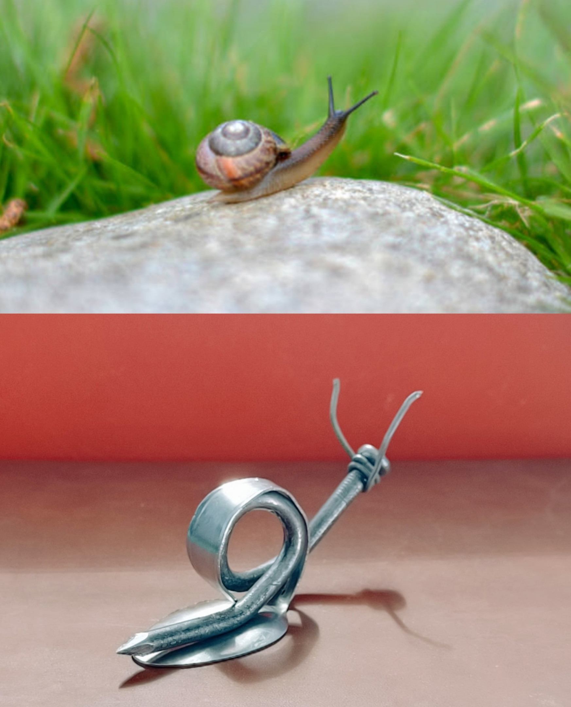
Спасибо за внимание

